Slide 1
Firebase Storage
1TEL05 - Servicios y Aplicaciones para IoT
Clase 11
Prof. Stuardo Lucho

Slide 2
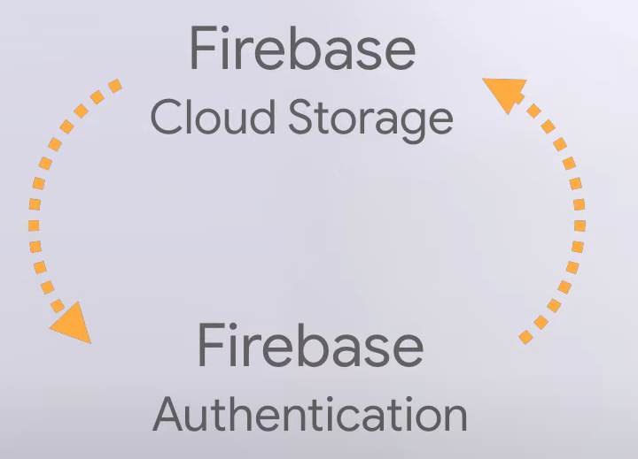
¿Qué es Firebase Cloud Storage?
Cloud storage es una solución robusta, segura y escalable para guardar todo tipo de archivo asociado con una aplicación.
Se integra con los demás servicios de Firebase y sobre todo utiliza Firebase Authentication para reconocer y vincular los archivos de un usuario. Sin embargo, para entornos de prueba, es posible utilizarlo sin autenticación.

Slide 3
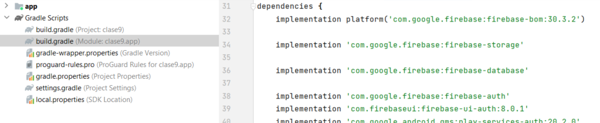
Agregando SDK de Firebase Authentication
→ build.gradle (Module: app)
Notes:
implementation 'com.google.firebase:firebase-storage'

Slide 4
Configurando en Firebase console

Slide 5
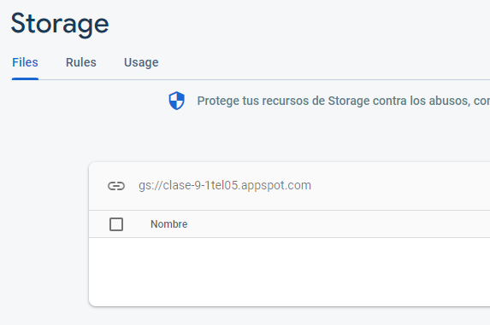
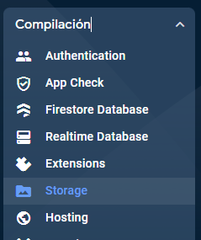
Storage

Slide 6
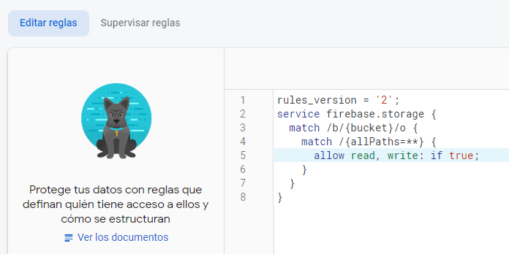
Ajustar reglas

Slide 7
Subir archivos

Slide 8
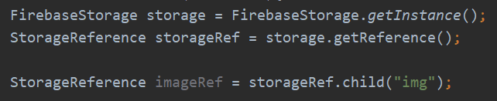
Crear una referencia
Para subir archivos a Cloud Storage, es necesario crear una referencia (StorageReference).
Se debe configurar una ruta hija para guardar la información pues no se permite guardar en la raíz del storage (o bucket, cómo se le llama firebase).
Por ejemplo, aquí se creará una carpeta de nombre “img”.

Slide 9
Métodos para subir archivos
Cloud Firestore brinda 3 métodos para subir archivos:
putBytes() → permite subir archivos como un conjunto de bytes (Byte[])
putFile() → permite subir un archivo desde una URL o almacenado en una ruta del dispositivo.
putStream() → permite subir un archivo desde un inputStream de datos.
Mas información en: https://firebase.google.com/docs/storage/android/upload-files

Slide 10

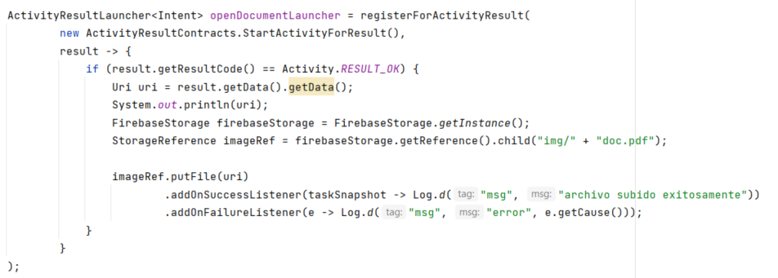
putFile()
Se subirá un archivo PDF.
Notes:
ActivityResultLauncher<Intent> openDocumentLauncher = registerForActivityResult(
new ActivityResultContracts.StartActivityForResult(),
result -> {
if (result.getResultCode() == Activity.RESULT_OK) {
Uri uri = result.getData().getData();
System.out.println(uri);
FirebaseStorage firebaseStorage = FirebaseStorage.getInstance();
StorageReference imageRef = firebaseStorage.getReference().child("img/" + "doc.pdf");
imageRef.putFile(uri)
.addOnSuccessListener(taskSnapshot -> Log.d("msg", "archivo subido exitosamente"))
.addOnFailureListener(e -> Log.d("msg", "error", e.getCause()));
}
}
);

Slide 11
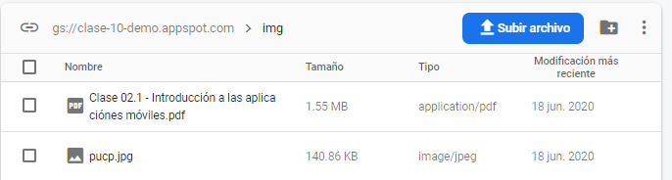
En la nube

Slide 12
Progreso en subida

Slide 13
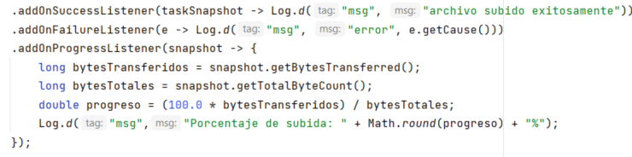
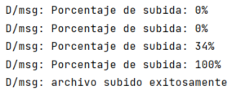
OnProgressListener
En caso de archivos grandes (en general cualquiera archivo), es posible monitorear el estado y progreso de la transferencia hacia Cloud Storage, con el listener OnProgressListener().
Notes:
long bytesTransferidos = snapshot.getBytesTransferred();
long bytesTotales = snapshot.getTotalByteCount();
double progreso = (100.0 * bytesTransferidos) / bytesTotales;
Log.d("msg","Porcentaje de subida: " + Math.round(progreso) + "%");

Slide 14
File Metadata

Slide 15
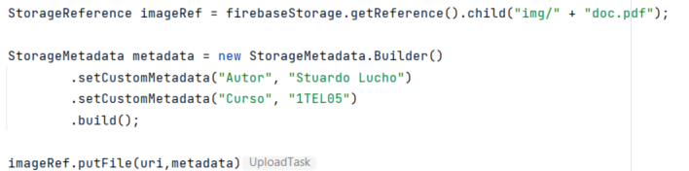
File Metadata
Es posible adicionarle Metadata personalizada a los archivos subidos:
→ Más información en: https://firebase.google.com/docs/storage/android/file-metadata

Slide 16
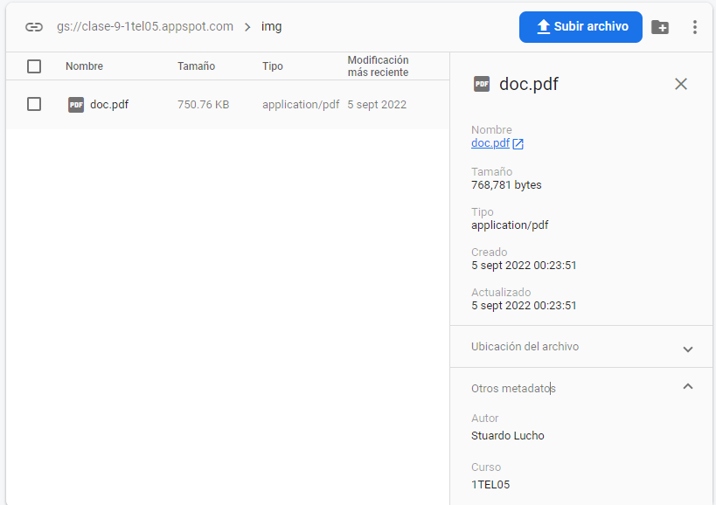
En cloud storage

Slide 17
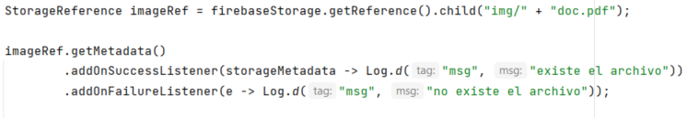
Existe o no el archivo
Puede usar el método getMetadata para obtener la metadata almacenada pero también para validar si el archivo existe o no.

Slide 18
Bajar/Leer archivos

Slide 19
Bajar/leer archivos de Cloud Storage
Existen dos formas de obtener archivos de Cloud Storage:
Descargar al dispositivo: El archivo se descarga y se guarda en el almacenamiento del dispositivo.
Descargar en memoria: El archivo se descarga en memoria y se puede mostrar pero no se guarda en el dispositivo.

Slide 20
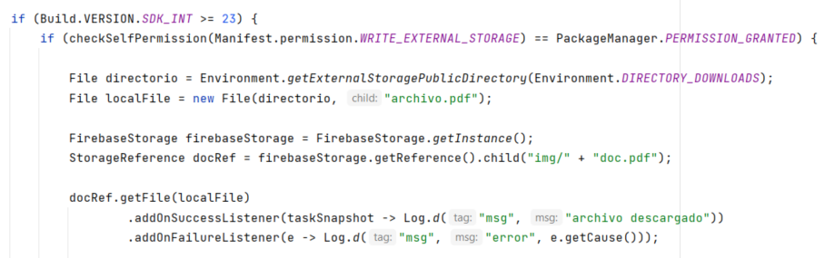
Descargar en el dispositivo
Se obtiene una referencia al archivo en firebase y la referencia al almacenamiento SharedStorage. No olvide validar los permisos.
Con el método getFile() se descarga el archivo localmente.
Notes:
if (Build.VERSION.SDK_INT >= 23) {
if (checkSelfPermission(Manifest.permission.WRITE_EXTERNAL_STORAGE) == PackageManager.PERMISSION_GRANTED) {
File directorio = Environment.getExternalStoragePublicDirectory(Environment.DIRECTORY_DOWNLOADS);
File localFile = new File(directorio, "archivo.pdf");
FirebaseStorage firebaseStorage = FirebaseStorage.getInstance();
StorageReference docRef = firebaseStorage.getReference().child("img/" + "doc.pdf");
docRef.getFile(localFile)
.addOnSuccessListener(taskSnapshot -> Log.d("msg", "archivo descargado"))
.addOnFailureListener(e -> Log.d("msg", "error", e.getCause()));
ActivityResultLauncher<String> requestReadPermissionLauncher = registerForActivityResult(
new ActivityResultContracts.RequestPermission(), isGranted -> {
if (isGranted) {
GuardarData2(null);
}
}
);

Slide 21
Descargar en memoria
Para descargar en memoria puede usar el método getBytes() para descargar el archivo.
Sin embargo, si lo que desea descargar (sin guardar) son imágenes, puede usar Firebase UI (el mismo de Firebase Auth) junto con Glide para descargar en memorias las imágenes y pintarlas directamente en un imageView.
https://firebase.google.com/docs/storage/android/download-files#downloading_images_with_firebaseui

Slide 22
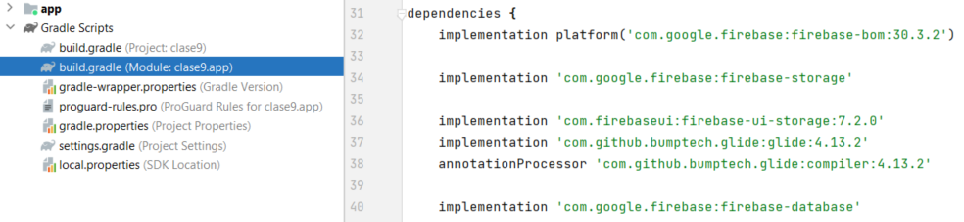
Descargar en memoria - Dependencias
Debe agregar dos dependencias para usar Glide y la dependencia de Firebase UI Storage.
Notes:
implementation 'com.firebaseui:firebase-ui-storage:7.2.0'
implementation 'com.github.bumptech.glide:glide:4.13.2'
annotationProcessor 'com.github.bumptech.glide:compiler:4.13.2'

Slide 23
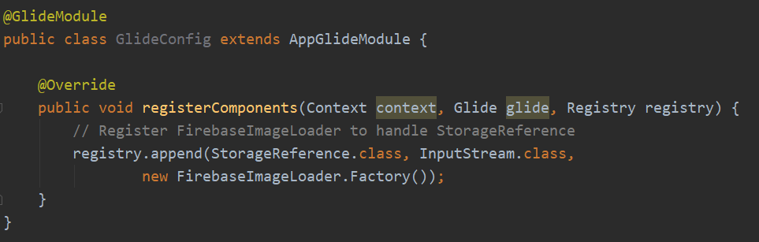
Crear archivo de configuración Glide
Se debe crear un archivo de configuración que usará Glide para conectarse con Firebase UI Storage. la ubicación del archivo no es relevante.
Notes:
@GlideModule
public class GlideConfig extends AppGlideModule {
@Override
public void registerComponents(Context context, Glide glide, Registry registry) {
// Register FirebaseImageLoader to handle StorageReference
registry.append(StorageReference.class, InputStream.class,
new FirebaseImageLoader.Factory());
}
}

Slide 24
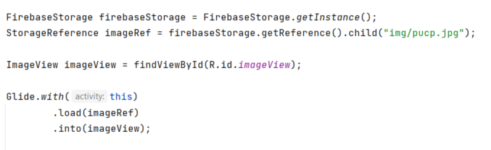
Descargar con Glide

Slide 25
Listar archivos

Slide 26
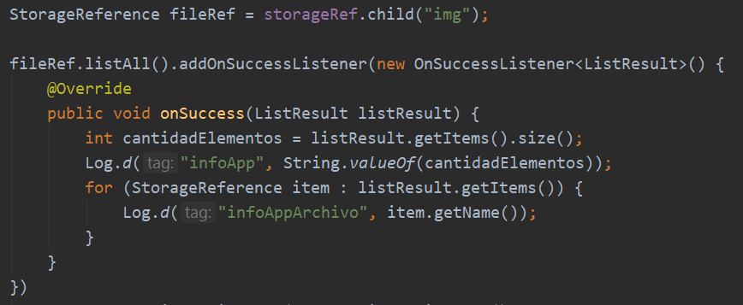
Listar archivos
Es posible listar los archivos de una ruta (siempre que se tengan permisos) con el método listAll(). Tener en consideración que listAll() guarda la información en memoria y puede causar overflow (exception) si la lista es muy grande.
→ Mas información en: https://firebase.google.com/docs/storage/android/list-files

Slide 27
Integración con Firebase Auth

Slide 28

Ejemplo
Guardar archivos en una carpeta con el uid del usuario:
→ Reglas en cloud Storage
/b/{bucket}/o → hace referencia a todos los buckets.

Slide 29
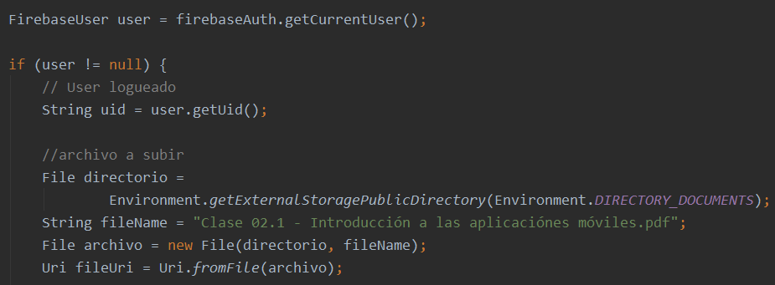
Usuario logueado
Si el usuario está logueado, obtenemos su uid.
Luego, se crea el archivo File listo para subirlo a Cloud Storage.

Slide 30
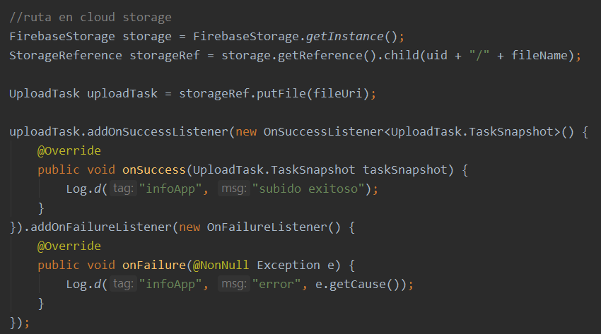
Subida a cloud Storage
Finalmente se sube el archivo, creando una carpeta en la ruta raíz con su ID.

Slide 31
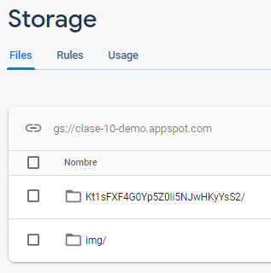
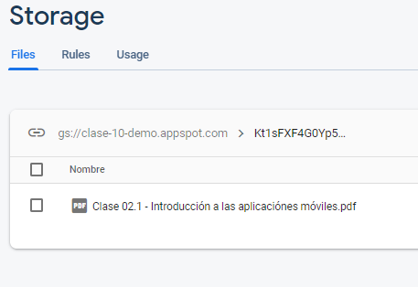
Verificando

Slide 32
¿Preguntas?

Slide 33
Muchas gracias

